Slide 1
Executive MBA
Edizione 2011 – 2012
Invest in yourself
www.emba.usi.ch

Slide 2
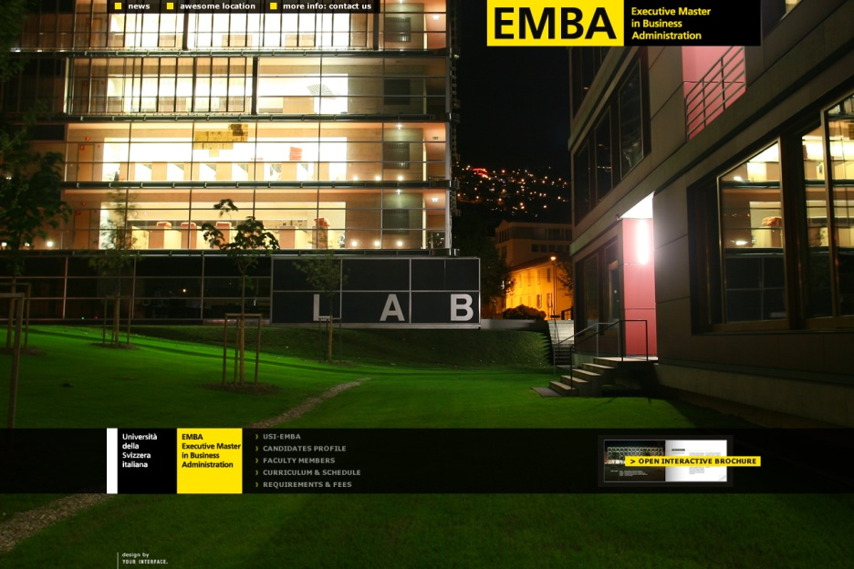
www.emba.usi.ch

Slide 3
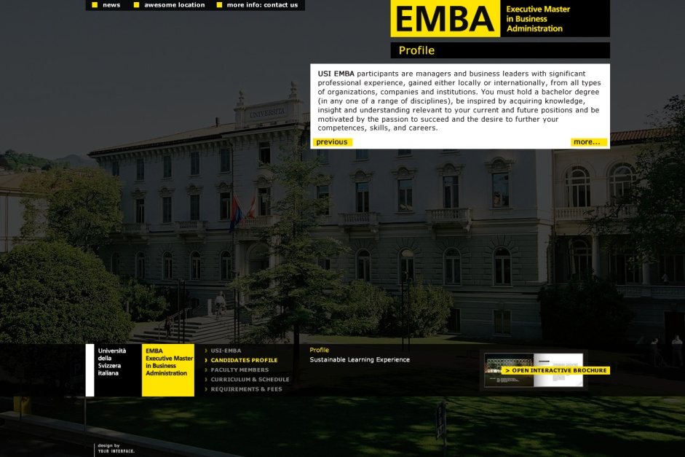
USI EMBA agenda
Perché un EMBA e perché all’USI?
Perché adesso?
Struttura
Curriculum
Docenti
Ammissione
Contatti
.
www.emba.usi.ch

Slide 4
Perché un EMBA e perché all’USI?
Rapida crescita docenti e studenti
Corpo docente interamente internazionale con esperienza di insegnamento nelle migliori scuole e di consulenza in contesti aziendali locali e internazionali
È indispensabile per completare l’offerta formativa della Facoltà di scienze economiche dell’USI
Territorio in una posizione strategica tra il Nord e Sud dell’Europa
L’EMBA è compatibile con le esigenze di chi intende conseguire un MBA senza abbandonare l’attività lavorativa
Un aula di dimensioni ridotte consente un’effettiva interazione e cura del partecipante
Accesso ad un Network di Alumni internazionale
.
www.emba.usi.ch

Slide 5
Perché adesso?
Perché oggi un EMBA è un “must”
Perché nel periodo economico difficile nel quale ci troviamo il miglior investimento è quello su se stessi
Le aziende hanno un ritorno sull’investimento nel breve periodo e non solo nel lungo
Una formula win-win → partecipante-azienda
I manager velocizzano il proprio percorso di carriera all’interno delle aziende dove operano o ri-orientano la loro carriera al di fuori puntando ad altri ruoli manageriali
Rafforzano il proprio patrimonio di conoscenze e competenze e si preparano a svolgere meglio il loro ruolo manageriale in un contesto nazionale ed internazionale
www.emba.usi.ch

Slide 6
2011
Struttura
INIZIA A MAGGIO 2011
Core Courses
18 MESI PART-TIME
4 GIORNI AL MESE
14 MODULI DA 4 GIORNI
3 MESI DI PROJECT WORK
2012
Core
Courses
LEZIONI CAMPUS DI LUGANO
DAL GIOVEDI alle 10
ALLA DOMENICA alle 15
TERMINA AD OTTOBRE 2012
Advanced Courses
+
Project Work
10 CORSI FONDAMENTALI
4 CORSI AVANZATI
PIATTAFORMA E-LEARNING
2012
www.emba.usi.ch

Slide 7
Struttura
PRIMA DEL MODULO → FASE PREPARATORIA PER IL PRIMO BLOCCO
Primo MESE | 8:30 – 10:30 | 10:00 – 12:30 | 12:30-13:30 | 8:30 – 10:30 | 15:30 – 17:30 | 19:00 – 22:00
GIOVEDI
VENERDI
SABATO
DOMENICA
C1
LUNCH
C2
C1
LUNCH
C2
DINNER
C1
LUNCH
C2
C1
LUNCH
C2
TRA I BLOCCHI → FASE PREPARATORIA PER IL SECONDO BLOCCO
Secondo MESE | 8:30 – 10:30 | 10:00 – 12:30 | 12:30-13:30 | 8:30 – 10:30 | 15:30 – 17:30 | 19:00 – 22:00
GIOVEDI
VENERDI
SABATO
DOMENICA
DOPO IL MODULO → ESAMI PER C1 E C2 E PREPARAZIONE PER IL SECONDO MODULO
C1
LUNCH
C2
C1
LUNCH
C2
DINNER
C1
LUNCH
C2
C1
LUNCH
C2
www.emba.usi.ch

Slide 8
Curriculum → 10 corsi fondamentali
MATTINO
Accounting
Quantitative Methods
Economics
Finance
Operation Management
2012
Maggio-Giugno
Luglio Settembre
Ottobre - Novembre
Dicembre - Gennaio
Febbraio -Marzo
2011
Organizational Behavior
& Leadership
Marketing
Human Resources Management
Strategy
Entrepreneurship
& Intrapreneurship
POMERIGGIO
www.emba.usi.ch

Slide 9
Curriculum → 4 corsi avanzati + Project work
A SCELTA
Change Management
Innovation
International Business
Leadership
PROJECT WORK
2012
Aprile
Maggio
Giugno
Luglio
Agosto – Settembre - Otttobre
Analytics of finance and strategy
M&A
Negotiation & Decision Making
Capital Markets
PROJECT
WORK
www.emba.usi.ch

Slide 10
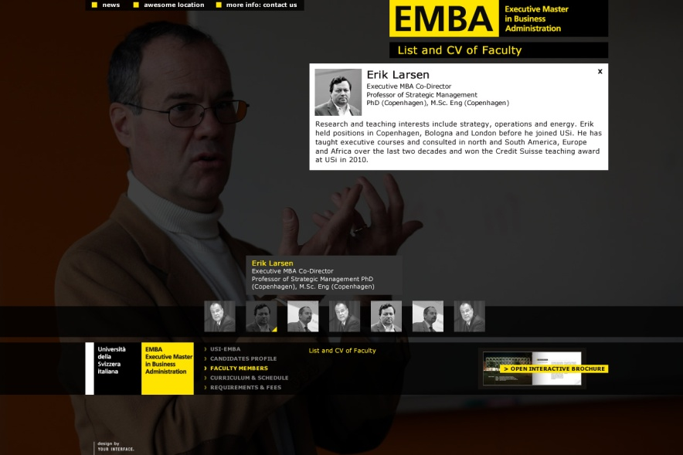
Docenti USI
Gianluca Colombo
Executive MBA Co-Director
Professor of Entrepreneurship
and Management
Giuseppe Arbia
Visiting Professor of
Quantitative Methods
Erik Larsen
Executive MBA Co-Director
Professor of Strategic
Management
Filippo Carlo Wezel
Professor of Organization
and Management
Alessandro Lomi
Professor of Organization
and Management
François Degeorge
Professor of Finance
Gianluca Carnabuci
Assistant Professor
of Organization and
Management
Paulo Gonçalves
Director, Humanitarian
Logistics and Management
Associate Professor of
Operations Management
www.emba.usi.ch

Slide 11
Selezione e Ammissione
Requisiti:
4 anni di esperienza lavorativa
Diploma di Laurea/Bachelor in qualsiasi disciplina
Saranno considerate anche alcune candidature senza diploma di Laurea, ma con una significativa esperienza professionale
Ammissione:
Application form (disponibile su www.emba.usi.ch)
Curriculum Vitae
Lettera Motivazionale
2 lettere di referenze di responsabili e/o colleghi
Certificato del diploma di Laurea
La documentazione dovrà essere inviata a emba@usi.ch
Selezione:
L’ammissione è subordinata anche al superamento di un colloquio
Deadline:
15 Aprile 2011
www.emba.usi.ch

Slide 12
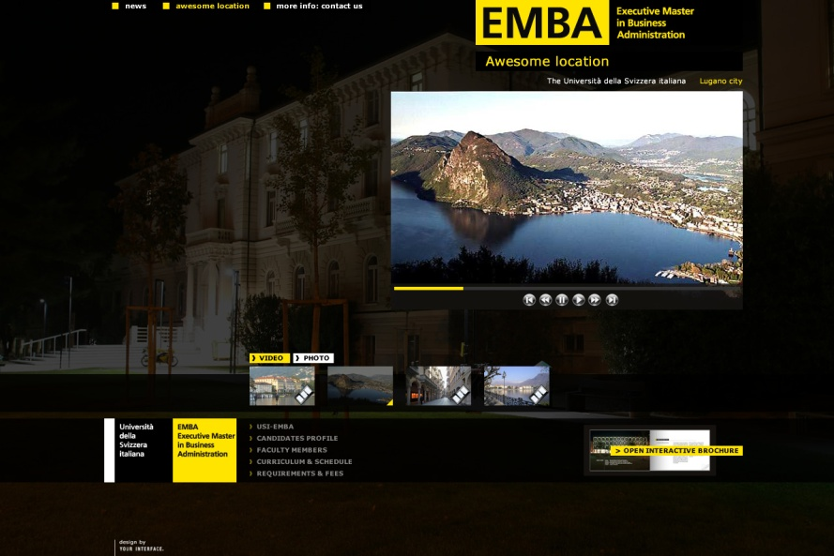
Contatti
Gianluca Colombo
Co-Director Executive MBA
gianluca.colombo@usi.ch
.
Erik Larsen
Co-Director Executive MBA
erik.larsen@usi.ch
Cristina Saporiti
Program Manager Executive MBA
cristina.saporiti@usi.ch
.
www.emba.usi.ch

Slide 13
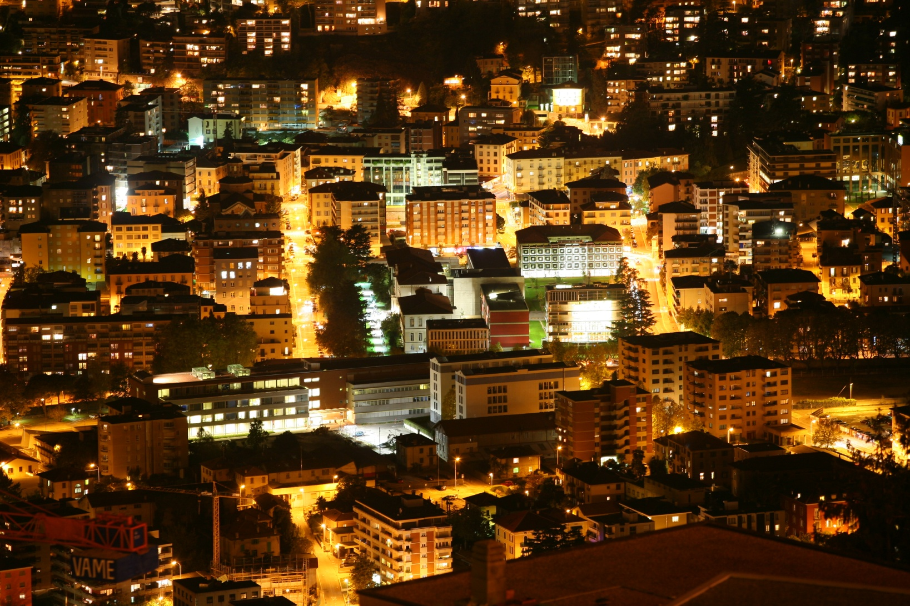
“Lugano: is an attractive location in an international business environment.”
Join us!
.
www.emba.usi.ch

